Slide 1
CHÀO MỪNG CÁC EM HỌC SINH
THÂN MẾN

Slide 2
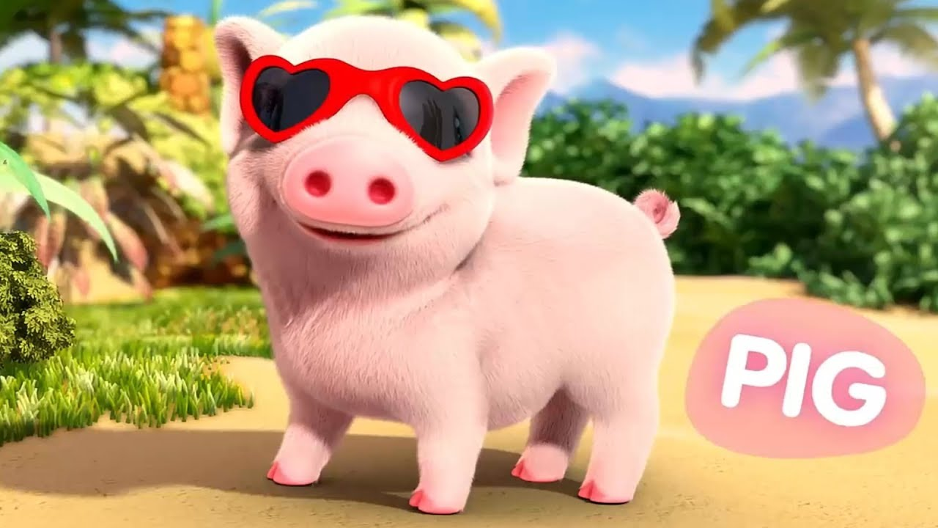
KHỞI ĐỘNG

Slide 3
Thứ năm ngày 20 tháng 03 năm 2025
Toán
Bài 56: Giới thiệu tiền Việt Nam

Slide 4
KHÁM
PHÁ

Slide 5
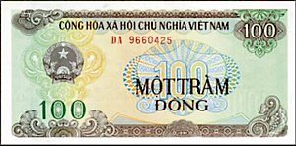
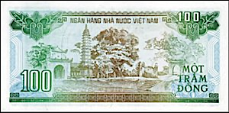
Thứ năm ngày 20 tháng 03 năm 2025
Toán
Bài 56: Giới thiệu tiền Việt Nam
mặt trước
mặt sau

Slide 6
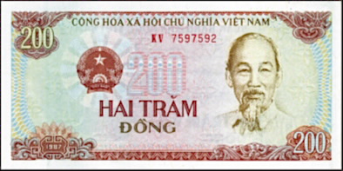
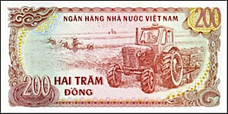
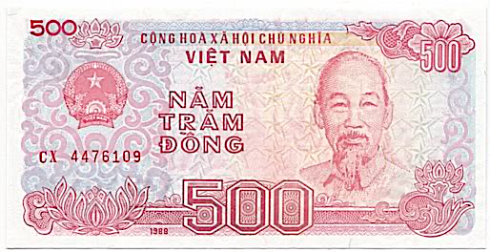
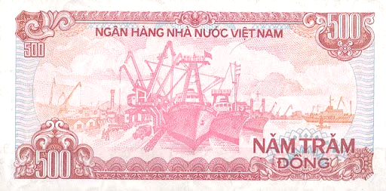
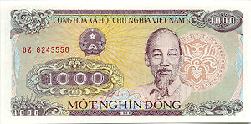
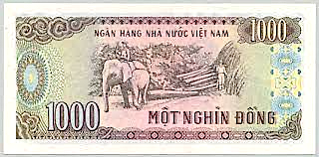
Thảo luận nhóm 4
Quan sát các tờ tiền, cho biết:
Mệnh giá của tờ tiền.
Đặc điểm (mặt trước, mặt sau) của tờ tiền.

Slide 11
Ngoài ra còn một số tờ tiền loại khác nữa Mai nhé!

Slide 12
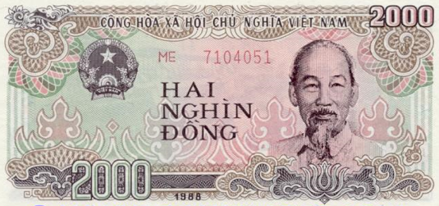
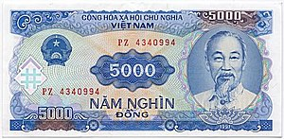
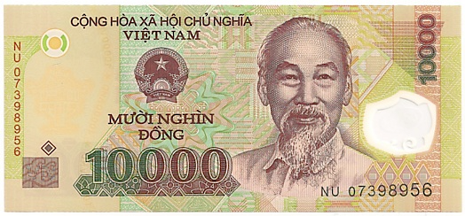
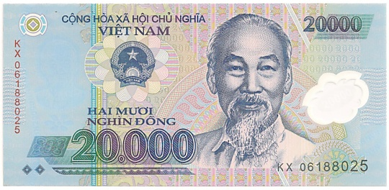
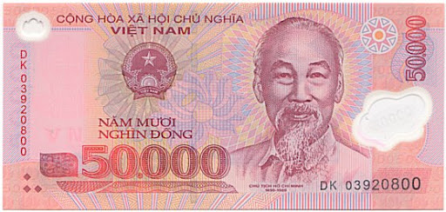
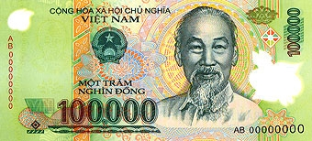
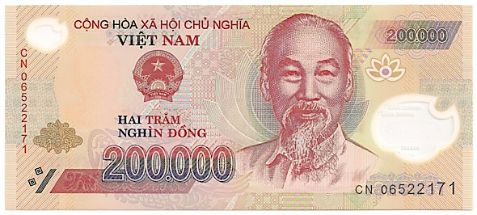
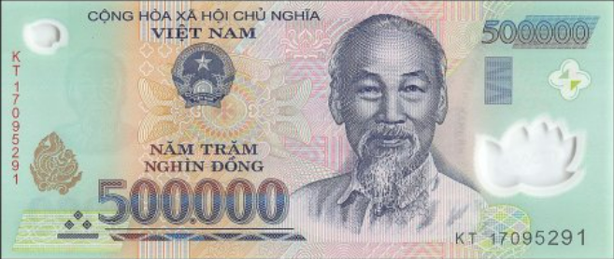

Slide 14
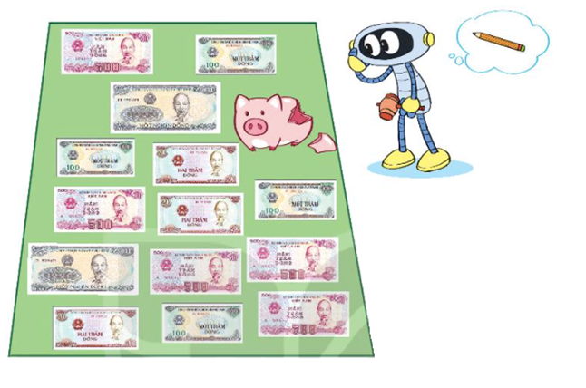
1
Quan sát tranh rồi điền số thích hợp.
Loại | Số tờ
Một trăm đồng | ?
Hai trăm đồng | ?
Năm trăm đồng | ?
Một nghìn đồng | ?
4
3
5
2
Notes:
100: 4; 200: 3; 500: 5; 1000: 2

Slide 15
2
a. Bạn Mai được mẹ cho một tờ 500 đồng và một tờ 1000 đồng. Hỏi bạn Mai có những tờ tiền nào?
A.
A.
B.
C.

Slide 16
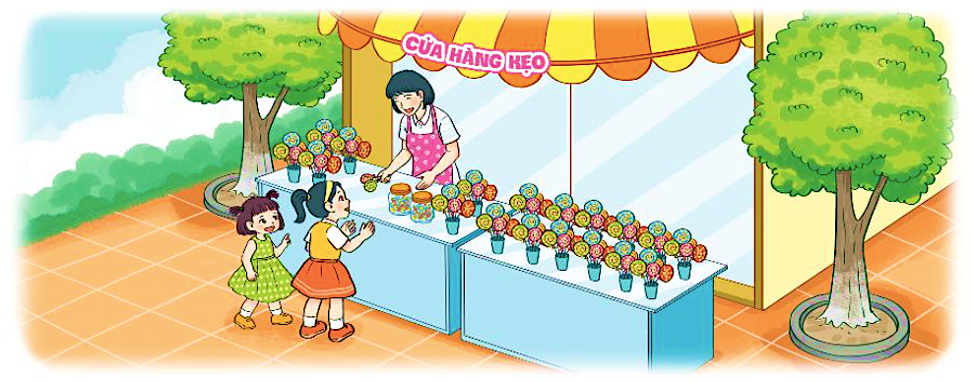
2
b. Bạn Mai mua kẹo hết 1000 đồng. Hỏi bạn Mai chọn một tờ tiền nào sau đây để trả người bán hàng?
A.
C.
A.
B.
B.

Slide 17
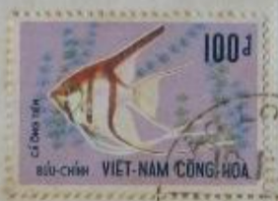
2
c. Bạn Mai mua một chiếc tem thư hết 100 đồng. Hỏi bạn Mai chọn một tờ tiền nào sau đây để trả người bán hàng?
A.
C.
A.
B.
B.

Slide 19
CHÚC QUÝ THẦY CÔ VÀ CÁC EM
NHIỀU SỨC KHỎE!

